Slide 1
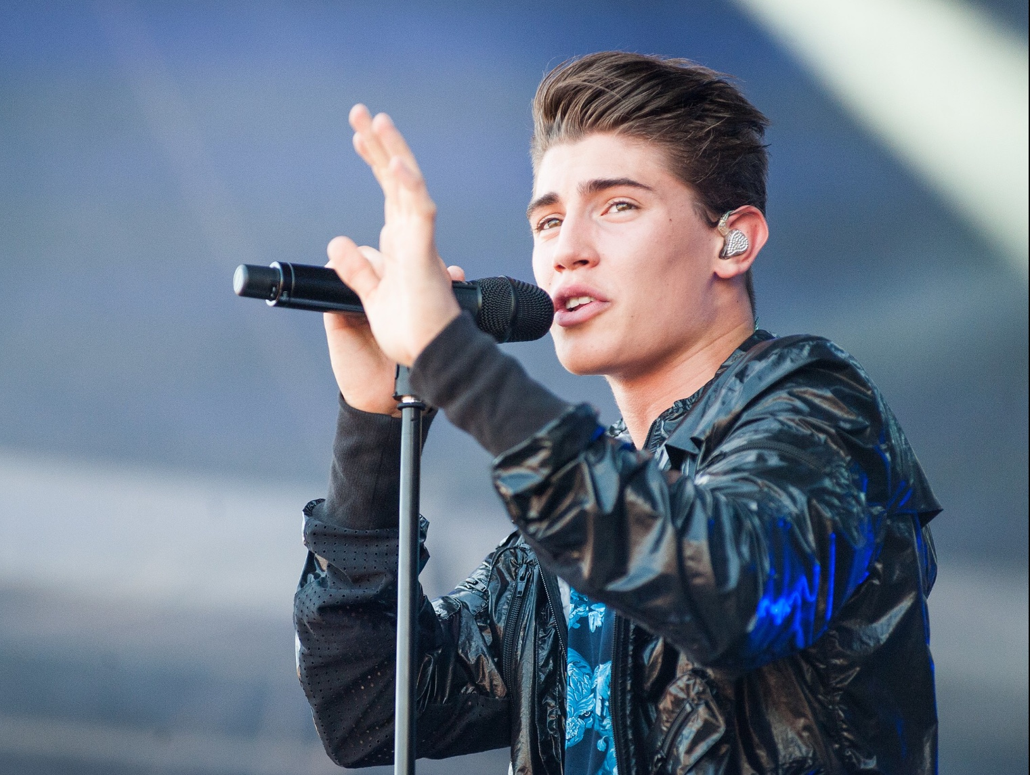
Robin
Suomalainen popartisti
A Finnish pop artist
Muuruvesi School, Finland, class 1-2 and teacher Milla

Slide 2
Robin Packalen (s. 1998) on suomalainen popartisti.
Hän laulaa suomenkielistä musiikkia. _________________________________
Robin Packalen (born in 1998) is a Finnish pop artist.
He sings Finnish music.

Slide 3
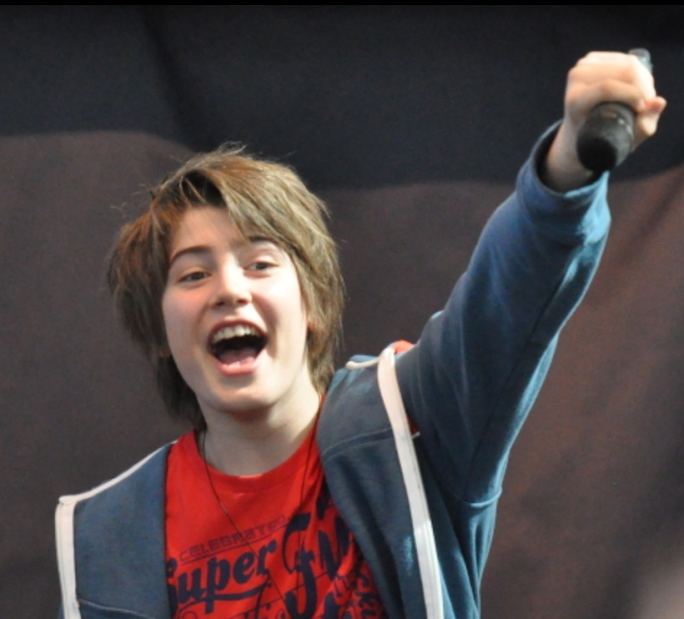
Vain 13-vuotiaana (v. 2012) julkaistiin hänen ensimmäinen singlensä ”Frontside Ollie”. ________________________________
He was only 13 years old when his first single ”Frontside Ollie” was published.

Slide 4
Ensimmäisten kuukausien jälkeen se oli saanut yli 13 miljoonaa näyttökertaa. _____________________________________
After the first months it has become watched over 13 million times.

Slide 5
Robinin musiikkivideoita on katsottu You Tubessa yli 90 miljoonaa kertaa sekä musiikkipalvelu Spotify:ssa yli 100 miljoonaa kertaa. _______________________________
Robin’s music videos have been watched in YouTube over 90 million times and in the music service Spotify over 100 million times.

Slide 6
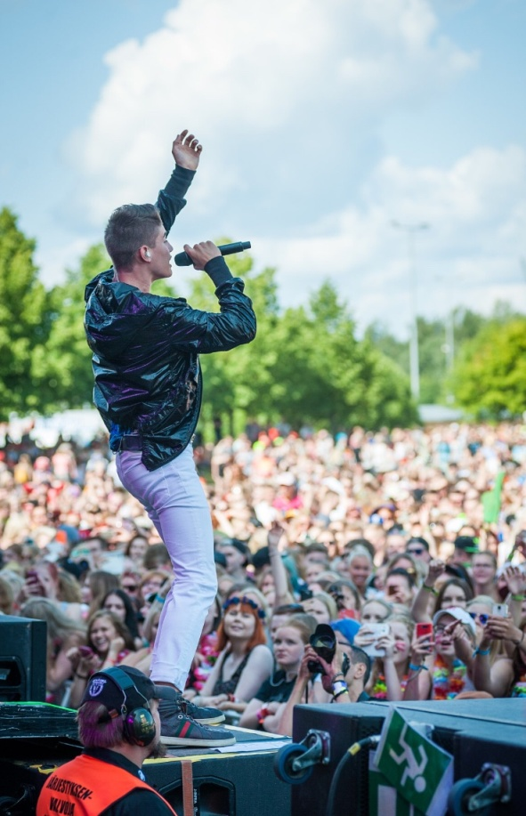
Robinilta on julkaistu 7 albumia.
Hänestä on tehty myös elokuva, kirja ja nettisarja.
Tällä hetkellä (2018) Robin on keikkatauolla. Hän suorittaa mm. ylioppilastutkinnon sekä armeijan.

Slide 7
Robin has published 7 albums.
Also a movie, a book and a net serie have been made about him.
At the moment (2018) Robin is having a gig break. He is among other things making his matriculation exam at the senior secondary school and he’s going to do his military service.

Slide 8
http://www.robinmusic.fi/
https://m.youtube.com/watch?list=RDEMx9BQqniF6YdmW9GeVj-Qhw&params=OAI%253D&v=TJcoRUqODJA

